Slide 1
Красносельский район
«Красная книга – это документ совести человека, по которому каждая нация перед лицом мира несет ответственность за сокровища своей природы»
Ребятам о «Красной книге» Костромской области

Slide 2
Растения
Гроздовник полулунный
Гроздовник многораздельный
Полевица булавовидная
Коротконожка лесная
Кострец Бенекена
Поточник сжатый
Осока Арнелла
Осока просяная
Осока вздутоносая
Осока береговая
Болотница малоцветковая
Пушица широколисная
Гусиный лук краснеющий
Купена многоцветковая
Дремлик болотный
Бровник одноклубневый
Тайник яйцевидный
Гнездовка настоящая
Кубышка малая
Ломонос прямой
Прострел раскрытый
Хохлатка промежуточная
Кровохлёбка лекарственная
Герань Роберта
Молочай Бородина
Повойничек водноперечный
Двулепестник парижский
Бутень ароматный
Синеголовник плосколистный
Пупочник ползучий
Воробейник лекарственный
Мытник Кауфмана
Подмаренник промежуточный
Крестовник приречный

Slide 3
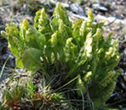
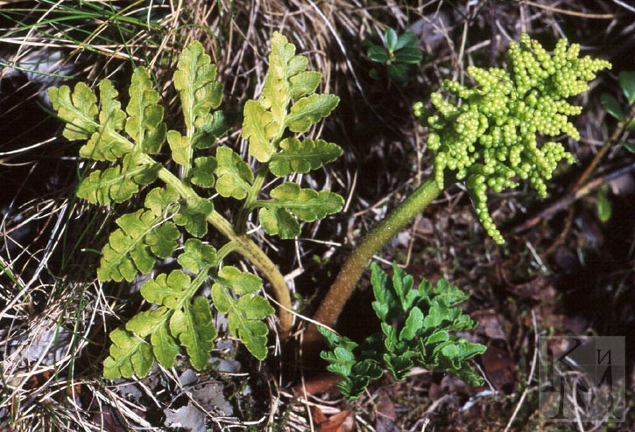
Гроздовник полулунный Botrychium lunaria (L.) Sw.
Биология. Небольшой, летнезеленый папоротник 10-30 см высотой, нижняя часть нередко красноватая. Единственный лист, в отличие от других папоротников, в почкосложении не имеет улиткообразного закручивания. Стерильная часть (трофофор) продолговатая или треугольно-продолговатая, рассеченная на 3-5 пар супротивных неравномерно перисто-лопастных сегментов первого порядка, верхние из которых укорочены и сливаются. Спороносная часть (спорофор) дважды-трижды перисто-раздельная, на коротком черешке вы­дается над трофоформ, развивается не каждый год. Корневища большей частью короткие; придаточные корни – с микоризой, мясистые, лишены корневых волосков, в почве располагаются почти горизонтально.
Гаметофиты ведут подземный образ жизни, развиваются до 20 лет, для роста нуждаются в эндофитном грибе из класса фикомицетов. Заражение происходит на очень ранних стадиях заростка, что является обязательным условием развития. Спороносит в июне-июле. Требователен к влажности почвы.
Гроздовник многораздельный Botrychium multifidum. Зимнезеленый папоротник, в состоянии спороношения достигает высоты 30–35 см. Единственный лист располагается на коротком корневище, в почкосложении улиткообразное закручивание отсутствует. Листья развиваются медленно, разделены на 2 части: спороносную (спорофор) и отходящую почти от осно­вания стерильную (трофофор). Спорофор треугольноовальный, дважды-трижды разветвленный, метельчатый или колосовидный, развивается не ежегодно. Несет свободные спорангии (до 3 мм), с массивными много­слойными стенками и большим числом спор. Корневище небольшое, белое, мясистое, корни микоризные, без корневых волосков, отходят горизонтально. Облигатный микотроф. Заросток подземный, без хлорофилла, развивается до 20 лет, для нормального развития и роста нуждается в эндофитном грибе из класса фикомицетов, который проникает в ткани на ранних стадиях онтогенеза гаме­тофита. Численность динамична. Спороносит в июле – сентябре.

Slide 4
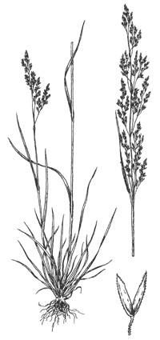
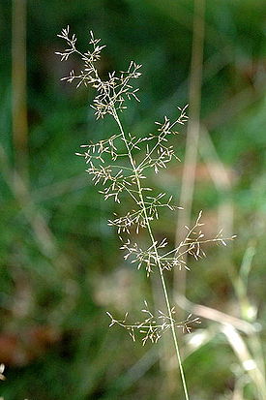
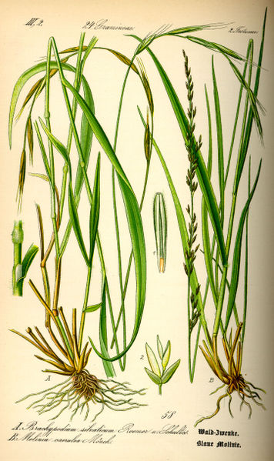
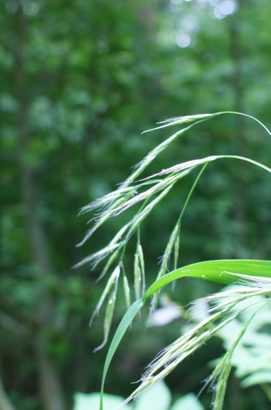
Полеви́ца (лат. Agróstis) — род однолетних и многолетних широко распространённых сорных или кормовых трав семейства Злаки, или Мятликовые (Poaceae), распространённых в зонах умеренного климата в Северном полушарии и в горных районах тропиков. Произрастает на лёгких почвах, во влажных местах: на лугах, болотах или на берегах водоёмов. Часто является основным компонентом растительности заливных лугов.
Agrostis spp. Рисунок из книги Якоба Штурма «Deutschlands Flora in Abbildungen». Для этого растения, иногда неверно, используют другие русские названия: полевичка, метлица, или метла, обозначающие другие травы семейства Злаки. Луговые злаки высотой более 1 метра, образующие дерновинки. Листья сидячие очерёдные ланцетной формы, с острой верхушкой и гладким краем. Стеблевые листья 1—6 мм шириной. Соцветие — раскидистая или сжатая (после цветения) метёлка из колосков 1,2—3 мм длиной. Колосковые чешуи неравные, окрашенные, килеватые. Время цветения — июнь—июль. Эти травы находят применение как сочный и сухой корм для скота, используются для формирования газонов при декоративных посадках.
Коротконожка лесная (Brachypodium sylvaticum (Huds.) Beauv. Цветки: Соцветие 6-15 см длиной, поникающее. Колоски 15-30 мм длиной, 6-15-цветковые. Колосковые чешуи щетинисто-волосистые; нижняя цветковая чешуя лишь по бокам слабо волосистая, с остью 6-12 мм длиной, у верхних цветков ости обычно длиннее чешуи. Листья: листовые пластинки 4-12 мм шириной, плоские, голые или рассеянно волосистые; язычок до 4 мм длиной. Высота: 50-100 см. Стебель: Стебли в узлах волосистые. Время цветения и плодоношения: Цветёт в июне-августе, плодоносит в июле-сентябре. Продолжительность жизни: Многолетнее растение. Местообитание: Коротконожка лесная растёт в лиственных и смешанных лесах, кустарниках.
Распространенность: Еврозападносибирско-древнесредиземноморский вид. В России распространён преимущественно в средних и южных районах европейской части, на юге Сибири и Дальнего Востока. Спорадически встречается во всех областях Средней России.

Slide 5
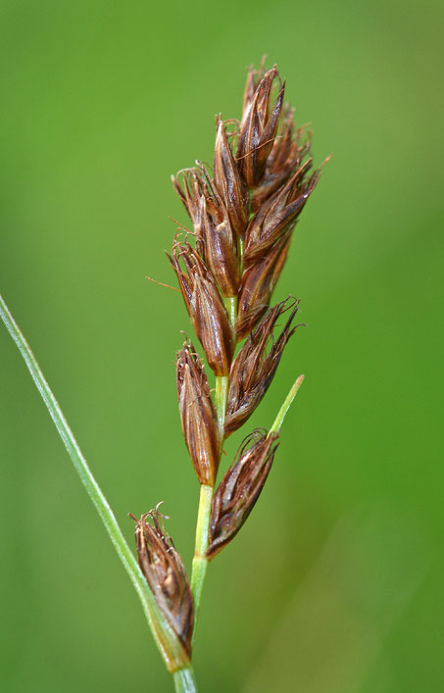
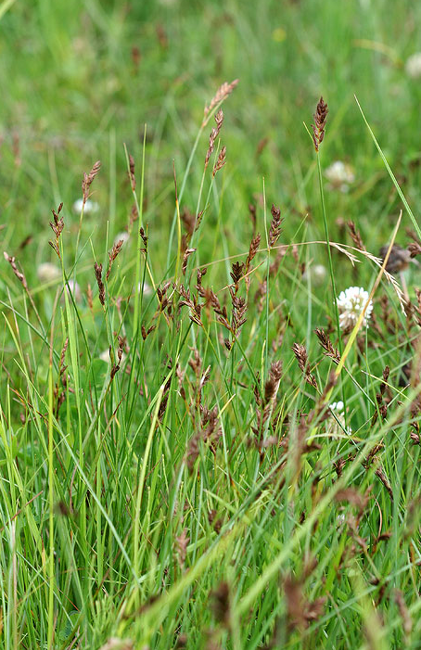
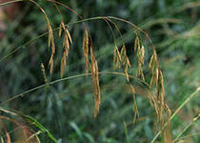
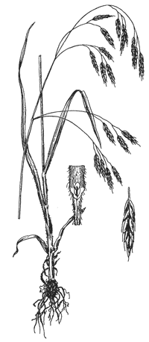
Кострец Бенекена (Bromopsis benekenii (Lange) Holub).
Цветки: Метёлка 15-20(30) см длиной, часто поникающая, с 2-4 веточками в нижнем узле, самая длинная из которых достигает 10 см. Колоски 20-25(30) мм длиной, зелёные. Нижняя цветковая чешуя 12-14 мм длиной, к верхушке постепенно тонко заострённая, с узким плёнчатым краем и остью 7-9 мм длиной. Листья: Листовые пластинки 4-10(12) мм шириной, сизо-зелёные, с рассеянными волосками; влагалища нижних листьев с длинными, вниз отогнутыми волосками, а у верхних листьев - коротковолосистые или голые; язычок до 1,5 мм длиной. Высота: 60-100(150) см. Стебель: Стебли под соцветием шероховатые, над узлами и в узлах коротко опушены вниз направленными волосками. Корень: Короткокорневищное растение. Время цветения и плодоношения: Цветёт в июле-августе, плодоносит в августе.
Продолжительность жизни: Многолетнее растение. Местообитание: Кострец Бенекена растёт в тенистых смешанных и лиственных лесах; в северных районах очень редок. Распространенность: Евросибирско-ирано-туранский вид. В России распространён в европейской части и на юге Западной Сибири. В Средней России встречается во всех областях, чаще в чернозёмной полосе. Рыхлодерновинное растение.
Поточник сжатый (Blysmus compressus, Cyperaceae) - Травянистый короткокорневищный многолетник. Корневище ползучее, с подземными побегами. Стебли прямостоячие, 15–40 см выс., внизу с бурыми чешуевидными листьями. Срединные листья линейные, до 5 мм шир., короче стебля. Соцветие – верхушечный двухрядный плоский колос, около 3 см дл., состоящий из 5-12 простых колосков. В колоске от 5 до 10 цветков. Цветки обоеполые, околоцветник в виде 3–6 щетинок; тычинок 3; рылец 2. Плод – орешек.
Биология и экология. Вид произрастает по открытым ключевым болотам, заболоченным лугам, берегам водоемов. Вегетативно малоподвижное растение, формирует рыхлые дерновины обычно размером до 1–2 кв. м. Светолюбив.. Цветет в июне – июле; опыляется ветром. Плоды созревают в конце июля – августе, распространяются преимущественно водой.

Slide 6
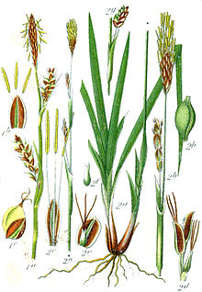
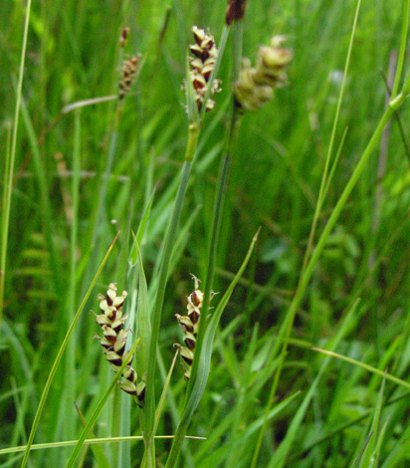
Осока Арнелла - Carex arnellii Christ.
Распространение: лесная зона восточной части Восточно-Европейской равнины, Сибири и Дальнего Востока, север Китая и Японии. В Пенз. обл.: Пензенский, Городищенский районы.
Экология и биология: произрастает в лиственных и смешанных лесах. Растения с косым, толстым, деревянистым корневищем. Стебли подземных побегов окружены в основании ржаво-бурыми остатками старых влагалищ, листья серовато-зеленые, до 5 мм ширины. Влагалища кроющих листьев короткие, 5 - 10 мм длины. Тычиночных колосков обычно 2. Пестичные колоски длинные, редкоцветковые, нижние поникающие. Мешочки яйцевидные с тонкими длинными 2-раздельными носиками (1, 2).
Лимитирующие факторы: выпас скота в лесах.
Осо́ка просяна́я (лат. Carex panicea) — многолетнее травянистое растение - Травянистый длиннокорневищный многолетник. Корневище восходящее. Стебли тонкие, 10-40 см, внизу с грязно-бурыми влагалищами, распадающимися на волокна. Срединные листья серо-зеленые, жестковатые, до 4 мм шир., короче стебля. Соцветие состоит из верхушечного булавовидного мужского колоска и 2-3 расставленных продолговатых женских колосков, прямо торчащих на ножках. Мешочки яйцевидные, с усеченным носиком; рылец 3.
Осока просяная произрастает по заболоченным лугам, окраинам низинных болот, обычно на глинистой почве. Светолюбивый и теплолюбивый вид. Избегает обводненных участков. Входит в состав осоково-разнотравных сообществ. Цветет в мае-июне; опыляется ветром. Плодоносит в июне-июле; плоды распространяются водой. Размножается семенами и вегетативно, посредством корневищ.
х

Slide 7
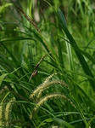
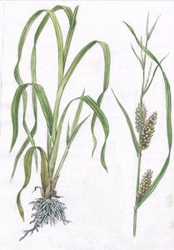
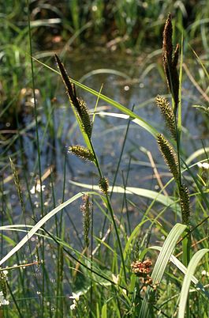
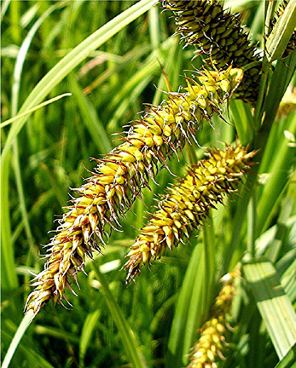
Осока вздутоносная (Carex rhynchophysa) - Корневищный многолетник. Корневище сравнительно короткое, хотя и составлено большим числом междоузлий, 3—4 мм в диаметре, покрытое бурыми остатками чешуевидных листьев. Стебли прямые, толстые, трехгранные, в верхней части (под соцветием) шероховатые от мелких зубчиков, 40—100 см высоты, одетые в основании бурыми или красновато-бурыми влагалищами. Листья светло-зеленые, плоские, двускладчатые, широколинейные, обычно длиннее стебля. На пленке влагалищ срединных листьев имеются параллельные жилки и сравнительно слабо разветвленная срединная жилка. Соцветие из 3—5 мужских и 2—4 женских расставленных, сидячих, прямостоячих или немного отклоненных от оси побега колосков. Мужские колоски линейные, 2—6 см длины; женские — цилиндрические, плотные, 3—-7(10) см длины, с отклоненными почти под прямым углом от оси колоска мешочками. Нижний кроющий лист обычно превышает соцветие. Рылец 3. Орешки маленькие.
Осо́ка берегова́я (лат. Carex riparia) — многолетнее травянистое растение, вид рода Осока (Carex) семейства Осоковые (Cyperaceae). Серо-зелёное, с сильными и толстыми подземными побегами растение. Стебли кверху шероховатые, 60—150 см высотой, не высоко облиственные. Листья жёсткие, плоские, (5)7-15 мм шириной. Колоски в числе 5—10, книзу расставленные. Верхние 3—6 тычиночные, сближенные, утолщённо прдолговато-цилиндрические, 2—6 см длиной, с ланцетными и острыми, каштаново-ржавыми чешуями. Нижний прицветный лист превышает стебель. Чешуи яйцевидные, наверху круто переходящие в удлиннёный, шиловидный, по краям шероховатый шип, каштановые, с тремя жилками, между ними светлые, длиннее мешочка. Мешочки яйцевидно-конические, кожистые, выпукло-трёхгранные, 5—6 мм длиной, оливковые, с многочисленными жилками, к основанию возможно губчатые, постепенно суженные в короткий, гладкий и широкий, полукругло выемчатый и растопыренно двузубчатый носик. Плодоносит в мае—июне.

Slide 8
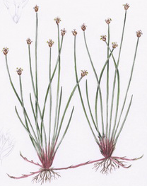
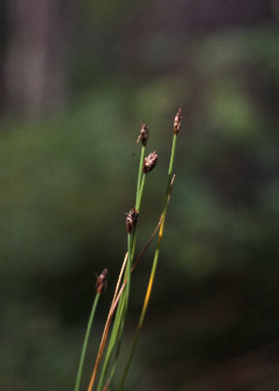
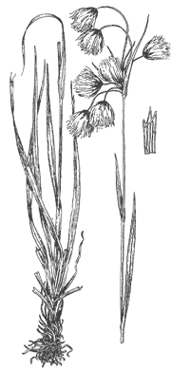
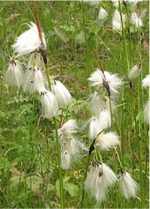
Болотница малоцветковая (Heleocharis pauciflora)
Многолетнее растение. Стебли тонкие, бороздчатые, прямые или дуговидно-согнутые в одну сторону, 8—13 см выcотой. Влагалища коричневые или коричнево-бурые, верхние зеленоватые. Колоски 3 — 5мм длиной, 3—7-цветковые, яйцевидные или ланцетные. Кроющие чешуи яйцевидные, тупые или островатые, коричневые или коричнево-бурые, по краю обычно широкопленчатые; самая нижняя охватывает колосок, тупая, длиннее половины колоска или почти равная ему. Щетинки в числе 4—6, обычно короче плода. Орешек обратнояйцевидно-трехгранный, серовато-белый или серый, гладкий; стилоподий шиловидный или узкотреугольный.
По берегам ручьев и в осочниках верхнего горного пояса. Распространение : Кавказ ,Арктика., Европейская часть, Западная Сибирь ,Восточная Сибирь , Скандинавия., Европа, Северная Америка.
Пушица широколистная (Eriophorum latifolium Hoppe). Многолетнее растение. Цветки: Соцветие из 3-12 колосков на поникающих, шероховатых цветоносах, одетых при основании 2-3 короткими кроющими листьями с черноватыми влагалищами. Колоски яйцевидные или эллиптические, в цветущем состоянии 6-10 мм длиной и 3-5 мм шириной. Щетинки околоцветника белые с ветвистым кончиком. Пыльники 1-1,5 мм длиной. Листья: Листовые пластинки 3-8 мм шириной, ярко-зелёные, плоские, на нижней стороне с небольшим килем; язычок в виде узкой плёночки, у верхнего стеблевого листа отсутствует. Высота: 25-70 см. Стебли тупотрёхгранные, олиственные, в основании часто окружены остатками отмерших листьев и оттого обычно утолщённые. Корень с укороченным корневищем. Плоды 3-3,5 мм длиной и 1,2-1,5 мм шириной, бурые, матовые, удлинённые, трёхгранные. Цветёт в июне-июле, плодоносит в июле-августе. Пушица широколистная растёт на низинных, часто ключевых болотах, у ручьёв, в заболоченных кустарниках, на сырых и заболоченных лугах. В России распространена во многих районах европейской части встречается во всех областях Средней России.

Slide 9
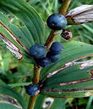
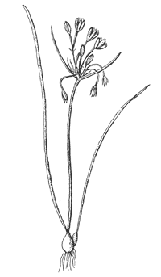
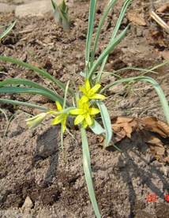
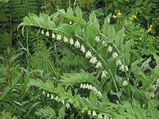
Гусиный лук красноватый (Gagea erubescens (Bess.) Schult. et Schult.f.).
Соцветие 3-18-цветковое. Цветки колокольчатые, с прицветниками, снаружи красноватые, по отцветании цветоножки дуговидно отклоняются вниз.
Листья: С узколинейным, снизу с тремя жилками прикорневым листом, превышающим по высоте соцветие. Высотой до 15 см. Стебель трёхгранный, с двумя верховыми, подсоцветными узколинейными листьями, иногда с небольшим коленом 2-5 мм длиной. Корень с одной небольшой луковицей. Плод - коробочка, почти шаровидная, вдавленная на вершине. Время цветения и плодоношения в апреле-мае; плодоносит в конце мая. Растёт на лугах с редким травостоем, на опушках лесов, по обочинам дорог, на залежах, иногда на пашнях. Распространён в Средней Европе, Белоруссии, на Украине и в Молдавии. В России - в центральных районах европейской части. В Средней России, по-видимому, во всех областях, нередко, но спорадически; чаще в чернозёмной полосе. Дополнение: Эфемероид.
Купе́на многоцветко́вая (лат. Polygonátum multiflórum) — многолетнее травянистое растение, вид рода Купена (Polygonatum) семейства Иглицевые (Ruscaceae).. Растение 30—60 см высотой. Стебель круглый, голый. Листья продолговатые или эллиптические, у основания немного суженные, голые, с короткими черешками, 10—11 см длиной и 4—4,5 см шириной или же нижние листья 14—15 см длиной, сверху зелёные, снизу серовато-зеленоватые. Цветоножки выходят из пазух листьев, с 3—5 цветками, голые. Околоцветник суженный над зевом, кверху немного расширенный, с шестью зеленоватыми зубцами, которые наверху с внутренней стороны коротко опушённые. Тычиночные нити волосистые. Цветёт в мае — июне.
Плод — сине-чёрная ягода. Растёт в берёзовых и хвойных лесах, среди кустарников.

Slide 10
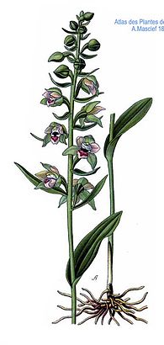
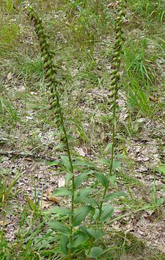
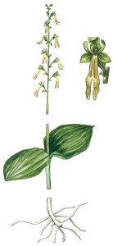
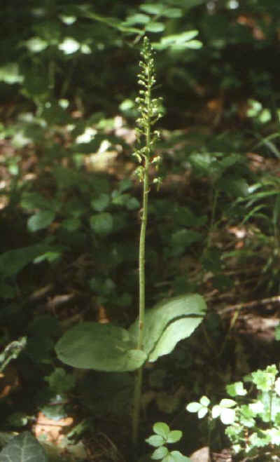
Дремлик (лат. Epipactis) — род многолетних травянистых растений семейства Орхидные (Orchidaceae). Многолетние травы с зелёными многочисленными листьями.
Цветки поникающие, на коротких или длинноватых скрученных цветоножках; околоцветник с несколько расходящимися свободными листочками, наружными немного более длинными. Губа без шпорца, продолговатая, разделённая глубокой поперечной вырезкой с той и другой стороны на две доли: заднюю — гипохилий и переднюю — эпихилий. Гипохилий обычно чашевидно-вогнутый, выделяющий со дна нектар; эпихилий почти плоский с гладкими или морщинистыми бугорками или гребешками при основании; колонка короткая, пыльник прикреплён своим основанием; поллинии неравнобоко-грушевидные, двураздельные, связанные маленькой желёзкой. Завязь прямая.
Та́йник яйцеви́дный (лат. Listéra ováta) — травянистое растение - многолетнее травянистое растение высотой 20-60 см. Стебель в верхней части густо опушенный, с 2-3 буроватыми чешуевидными листьями у основания. Два стеблевых листа яйцевидные почти супротивные, 4-13 см в длину и 3-8 см в ширину. Невзрачные зеленоватые цветки собраны в многоцветковое кистевидное соцветие. Листочки околоцветника, за исключением губы, 4-5 мм в длину, чашелистики достигают в ширину примерно 2 мм, 2 боковых лепестка - около 1 мм шириной. Губа 7-15 мм длиной, с двумя тупыми лопастями. Как и у большинства орхидей, у тайника выработались приспособления, обеспечивающие эффективное перекрестное опыление. В начале цветения выступающий вперед клювик прикрывает фертильную часть рыльца. Он также содержит липкую жидкость, которая при малейшем прикосновении выделяется и прикрепляет поллинии к насекомым-опылителям. Во второй фазе цветения, после отделения поллиниев, клювик риподнимается, освобождая доступ к фертильной части рыльца.

Slide 11
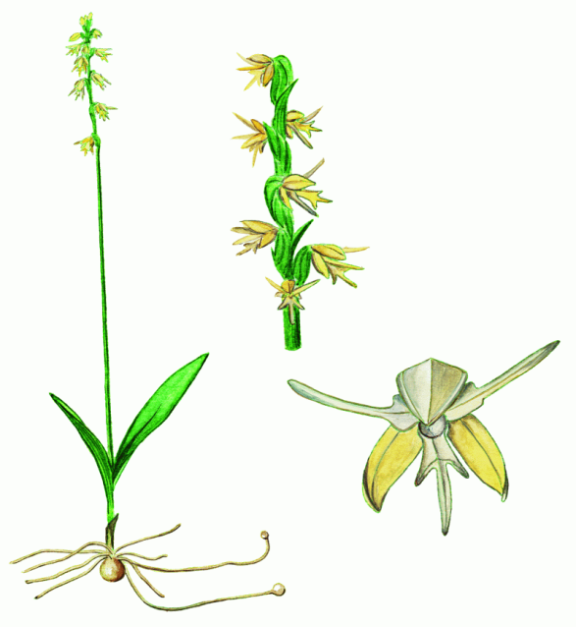
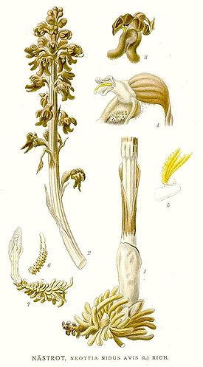
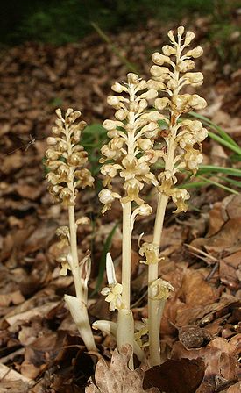
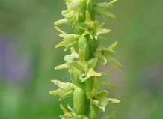
Бровник одноклубневый Herminium monorchis (L.) R. Br. Семейство Орхидные – Orchidaceae. Бровник одноклубневый относится к семейству орхидных. Евро-азиатский лугово-болотный вид. В России широко распространен в европейской и азиатской частях. Многолетнее травянистое растение высотой 8–25 см, с одиночным округлым, ежегодно сменяющимся клубнем. Цветет в июле. Размножается преимущественно семенами. Образует микоризу с почвенными грибами. Растет по сырым лугам и полянам, моховым болотам, заболоченным лугам с кустарником, ольшаникам в долинах рек.
Гнездо́вка настоя́щая (лат. Neóttia nídus-ávis) — многолетнее травянистое корневищное незелёное растение; вид рода Гнездовка семейства Орхидные. Являясь сапрофитом, растение питается продуктами гниения органических веществ. В России известны следующие народные названия растения: детская трава, приворотень, гнездовик, младенчица гнездичная. Жёлто-бурое растение с прямым стеблем и густым удлинённым соцветием, достигает в высоту 20—45 см. Чешуевидные листья в количестве четырёх—шести прижаты к стеблю. Цветки размещены на коротких цветоножках и пахнут мёдом. Гнездовка настоящая цветёт с мая по июль. Встречается в большей части Европы. Предпочитает тенистые леса и заросли кустарника с обилием перегноя. Растёт на кислом гумусе или среди гниющих корней и пней. В народной медицине применяются трава (стебли, листья, цветки) и корни растения. В измельчённом виде накладывается на гнойные раны или зубы при зубной боли. Водный настой травы применяется при малярии, корней — как противоглистное средство. Химический состав растения пока не изучен.

Slide 12
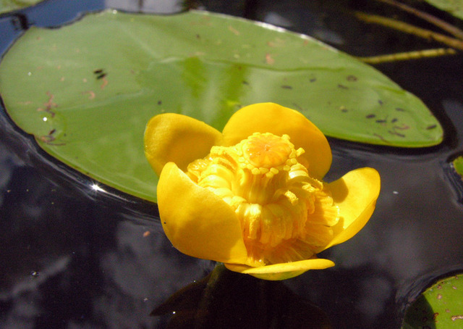
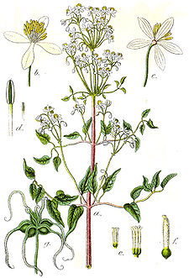
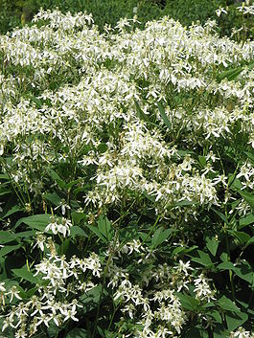
Кубышка малая (лат. Nuphar pumila) — вид многолетних травянистых растений рода Кубышка. Многолетнее водное растение; предпочитает (как и кувшинка) спокойные водоемы с ослабленным течением и волнением. Может произрастать на более глубоких местах, чем кувшинка. К орневище до 2 см в диаметре, длинное, ползучее, Листья двух форм. Нижние (прикорневые) на черешках 26-40 см дл. с тонкими, по краю гофрированными листовыми пластинками. Эти листья подводные, сохраняются зелеными (фотосинтезируют) в зимнее время и отмирают весной с появлением в мае первых плавающих листьев. Верхние листья плавающие с почти плоскими черешками. Цветки 1,5-3 см в диаметре, желтые на длинных цветоножках. Чашелистики снаружи 1,2-2,2 см дл., зеленые, с внутренней стороны желтые. Лепестки - 4-6 мм дл., многочисленные, желтые, резко суженные к ноготку; тычинки многочисленные; пыльники короткие, почти квадратные. Рыльце выпуклое, с зубчатым краем и с 7-14 выдающимися лучами. Золотистый цветок кувшинки раскрыт в течение суток.
Ломонос прямой (лат. Clematis recta) — вид цветковых растений рода Ломонос (Clematis) семейства Лютиковые (Ranunculaceae). В природе ареал вида охватывает материковую часть Европы и Кавказ. Натурализовалось повсеместно. Произрастает в кустарниках, лесах, в речных долинах. Стебель прямой, травянистый, тонкобороздчатый, в верхней части коротко опушённый, более густо в узлах. Листья голубовато-зеленые, перистые, с бороздчатыми голыми или слабо опушёнными черешками; листочки в числе 2—4 пар, более менее отставленные, коротко-черешковые, яйцевидные, крупные, длиной до 9 см, на вершине заострённые, при основании клиновидно суженные или слегка сердцевидные, по краю обычно цельные, снизу с выступающими жилками, сверху голые, более тёмные. Цветки многочисленные в сложно щитковидном соцветии. Чашелистики в числе 4, молочно-белые, мелкие, длиной 8—15 мм, узко-яйцевидные или продолговато обратно-клиновидные, снизу с узкой коротко-пушистой каймой, сверху голые. Пыльники голые. Плодики почти голые, сжатые, с недлинным и перисто-опушенным столбиком.

Slide 13
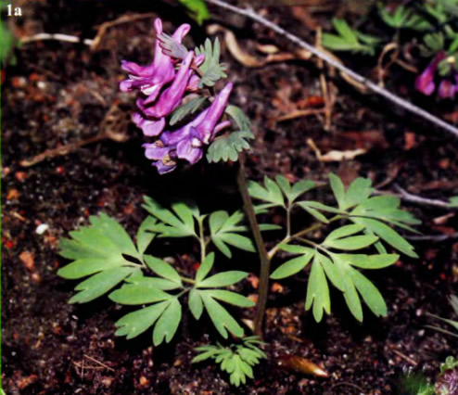
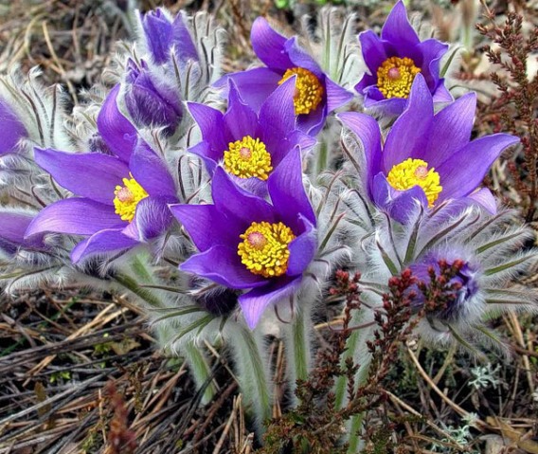
Хохлатка промежуточная (Corydalis intermedia) - многолетнее травянистое поликарпическое растение. Клубень подземный, ежегодно сменяющийся, маленький, 8-15 мм в диаметре, шаровидный, светло-бурый. Корневая система состоит из ежегодно сменяющихся, эфемерных придаточных корней. Листовая серия взрослых растений состоит из 3-4 чешуевидных и 2 срединных листьев. Междоузлие верхнего чешуевидного листа удлиненное (4-5 см). Соцветие - короткая, малоцветковая, до цветения поникающая верхушечная кисть. Прицветники цельные, крупные, обратнояйцевидные, туповатые или короткозаостренные. Цветоножки тонкие, даже при плодах в 2-3 раза короче прицветников. Чашелистики очень мелкие, пленчатые, зубчатые. Венчик мелкий, около 15 мм длины, тускло-пурпурный, отгиб наружных лепестков довольно широкий, на верхушке с большой выемкой. Плод - коробочка, прямостоячая или отклоненная, продолговатая, 10-15 мм длины и 4-5 мм ширины, заостренная в плоский носик, переходящий в столбик. Семена черные, блестящие, 2 мм в диаметре. Хохлатка промежуточная размножается семенным путем, вегетативное размножение почти полностью отсутствует. Хохлатка промежуточная - эумезофит, произрастает на почвах разного механического состава: супесчаных, суглинистых и глинистых. Охотно селится на известняках. Растет на равнинах и в горах, в Альпах поднимается до 2 000 м над уровнем моря.
Прострел раскрытый Pulsatilla patens (L.) Mill.
Многолетнее травянистое растение высотой 10-12 (при плодах до 40) см с толстым вертикальным корневищем. Листья в прикорневой розетке, появляются обычно после цветения. Листья имеют длинные черешки и трижды-рассеченную округлосердцевидную в очертании пластинку, в начале раз­вития опушенные. На стебле, несущем цветонос, имеется мутовка сильноволосистых листьев, рассеченных на узколинейные доли. Околоцветник простой, венчиковидный, состоит из шести узкояйцевидных сине-фиолетовых долей, снаружи опушенных. Тычинки и пестики многочисленные, плод – многоорешек с перисто-волосистой остью, являющейся приспособлением для «ввинчивания» созревшего плода в почву. Цветение в апреле-мае, созревание плодов в мае-июне. Растение ядовито, обладает лекарственными свойства­ми. Экология. Растет в светлых сосновых борах с редким травянистым покровом, верещатниках, предпочитает сухие южные песчаные склоны.

Slide 14
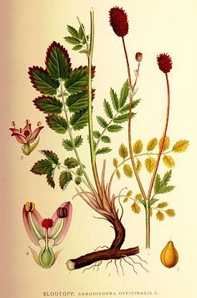
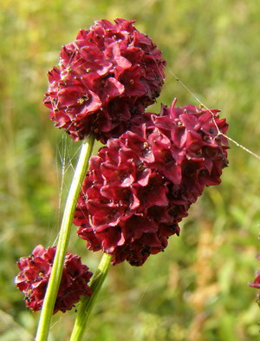
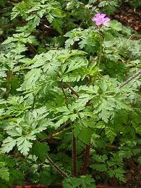
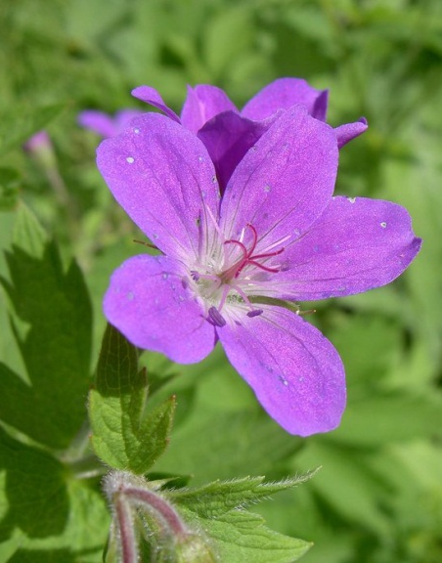
Кровохлёбка лека́рственная, или апте́чная (лат. Sanguisórba officinális) — многолетнее травянистое растение семейства Розовые. Растёт по заливным лугам, на полянах, по обрывам, в зарослях кустарников, по берегам болот и рек. Распространена по всей Европе, в Северной Америке и в умеренном климате Восточной Азии. Корневище горизонтальное, с длинными тонкими мочковатыми корнями. Стебель большей частью одиночный, ребристый, внутри полый, голый, прямостоячий, высотой 30—90 см. Лист прикорневой, длинночерешковый, крупный, непарноперистый, остропильчатый, сидячий, сверху тёмно-зелёный, снизу сизо-зелёный, верхние мельче. Цветки мелкие, тёмно-пурпуровые, собраны в овальные, иногда колосовидные, головки, длиной 1—3 см, на длинных цветоносах. Цветёт с июля до августа. Плоды — односемянные четырёхгранные орешки коричневого цвета. Созревают в августе — сентябре. В корневищах содержатся дубильные вещества (до 23%), крахмал (до 30%), эфирное масло, сапонины, красящие вещества. В народной медицине отвары и настои корневищ (иногда соцветий и надземной части) используют как болеутоляющее, противовоспалительное, кровоостанавливающее и вяжущее средство. Хороший медонос.
Гера́нь Ро́берта (лат. Geránium robertiánum) — растение семейства Гераниевые, вид рода Герань.
Однолетнее растение высотой 20-50 см. По причине неприятного запаха его еще называют вонючкой. Стебель прямой, часто с красноватым оттенком, железисто-опушенный. Листья 3-5-перистораздельные, сегменты с торчащим опушением, дваждыперисторассеченные. Цветки обычно по два на одной цветоножке. Лепестки длиной 9-13 мм, розовые, с 3 продольными полосками. Двустворчатые растрескивающиеся плоды с клювиком. Цветет с мая по октябрь. Размножается семенами. Плоды распространяются с помощью разбрасывающего устройства. Герань Роберта - довольно обычное растение. Предпочитает сырые, тенистые заросли, влажные скалы и камни, ее можно встретить даже в трещинах на старых деревьях, а также в лиственных и хвойных лесах. Вонючий аистник, как часто называют это лекарственное растение, легко распознается по его неприятному запаху, который особенно чувствуется, если пальцами растереть листья.

Slide 15
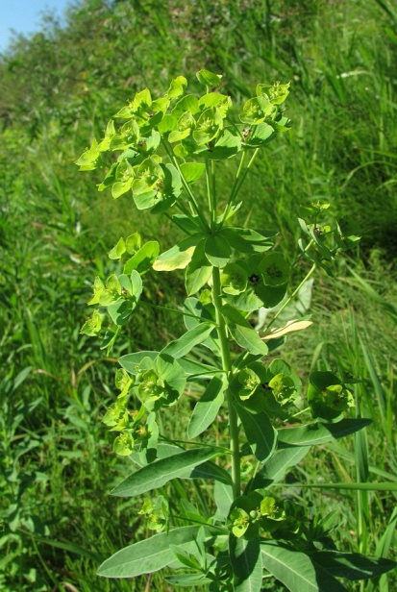
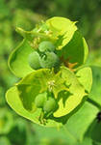
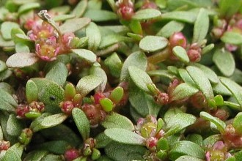
Молочай Бородина (Euphorbia borodinii Sambuk)
Растения 30—80 см высотой, голые или иногда опушённые, сизоватые. Корень ползучий, тонкоцилиндрический, ветвистый, с длинными отпрысками. Корневая система распространяется от основания растения на глубину до 8 м и вдоль поверхности почвы до 5 м, Стебли прямостоячие, круглые, полосчатые, голе, наверху с 1—23 тонкими, часто изогнутыми, пазушными цветоносами 1,5—7,5 см длиной, ниже с густо олиственными, впоследствии удлиняющимися нецветущими ветвями.
Верхушечные цветоносы, как и пазушные — простые или на конце один или два раза двураздельные. Листочки обёртки линейно-ланцетовидные или продолговато-яйцевидные, Нектарники жёлтые или зелёные, впоследствии буреющие, коротко-двурогие, часто почти безрогие. Столбики 1―1,5 мм длиной, внизу примерно на ¹⁄₆ длины сросшиеся, наверху на ¹⁄₃ рассечённые.
Повойничек мокричный (Elatine alsinastrum L.). Цветки зеленоватые или розовато-белые, в мутовках в пазухах листьев. Чашечка четырёхраздельная, длиной 1-2 мм. Лепестки в числе четырёх, эллиптические или продолговато-овальные, длиной 1,5-2,5(3) мм и шириной 0,6-2 мм, тупые, почти равные чашечке или несколько длиннее её. Тычинок восемь, они короче лепестков. Листья: Подводные листья по 8-12 собраны в мутовки, сидячие, цельнокрайние, линейные или шиловидно-линейные, с одной жилкой, длиной 1,5-2,5 см и шириной 0,5-1 (2) мм; надводные - по 3-5(8) в мутовке, яйцевидно-ланцетные или овальные, с 3-7 жилками, длиной 0,4-1,5 см и шириной 1,5-5(8) мм, туповатые или коротко заострённые. Прилистники плёнчатые, острые, зубчатые, длиной около 1,5 мм. Высота: 5-30(40) см. Стебель округлый, с четырьмя продольными бороздками, густо олиственный, в основании разветвлённый и укореняющийся в узлах. Плоды: Коробочка, шаровидная или вдавленно-шаровидная, 3-5(6) мм в диаметре, четырёхгнёздная, четырёхстворчатая. Семена: Многочисленные, длиной 0,8-1 мм, цилиндрические, восьмиугольные, поперечно-морщинистые. Растёт на сырых грунтовых дорогах, по канавам, в карьерах, часто в воде.

Slide 16
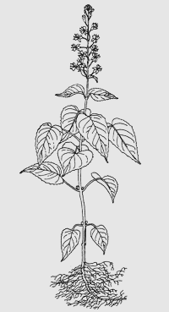
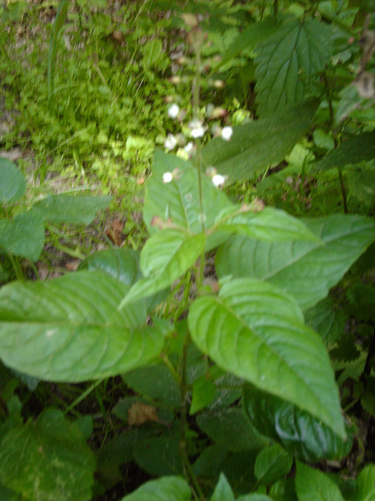
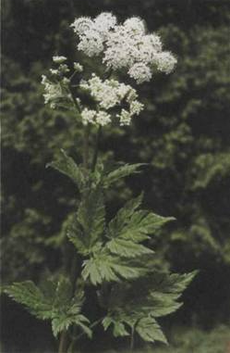
Двулепестник парижский, или Колдуница парижская (Circaea lutetiana L.). Соцветие верхушечное - простая или разветвлённая кисть. Цветоножки без прицветников. Чашечка с короткой трубкой и продолговато-яйцевидными, заострёнными, опушёнными зубцами. Лепестки розовые, равные чашечке. Тычинок две; пыльники длиной 0,6-1 мм. Листья супротивные, с желобчатым черешком и яйцевидной или яйцевидно-ланцетной пластинкой, на верхушке заострённой, в основании округлой или сердцевидной, с мелкими редкими зубчиками по краям. Высота 20-50 см. Стебли прямостоячие, простые или разветвлённые, опушённые мягкими волосками. Корневищное растение. Плоды овально-грушевидные, двусемянные, длиной около 3 мм, покрытые длинными крючковидно-изогнутыми щетинками, равными поперечнику плода. Цветёт в июне-июле, плодоносит в июле-августе. Многолетнее растение.
Местообитание: Двулепестник парижский растёт в тенистых, чаще широколиственных лесах, а также в ольшаниках. Встречается во всех областях Средней России.
Бу́тень арома́тный (лат. Chaerophýllum aromáticum) — вид многолетних травянистых растений семейства Зонтичные (Apiaceae). Распространён в умеренном климате Европы.
Бутень ароматный — травянистое двулетнее растение рода бутень с крепким высоким стеблем, 50—200 см высоты, бороздчатым, ветвистым, вздутым в узлах; листья дважды тройчатосложные, серо-зеленые, с зубчатыми долями. Цветки мелкие белые, в зонтиках о 15— 20 лучах, зонтики без общей обертки или с оберткой из 1 листочка, зонтички с 7-9 широкопленчатыми листочками обертки; плоды — продолговатые, с темными полосками. Цветет в июле. Народное название бутеня ароматного — старадуб. Бутень ароматный встречается в кустарниках, смешанных лесах, по оврагам, нечасто, по всей стране. Корень бутеня ароматного содержит эфирное масло. Корень бутеня ароматного, настоенный на водке, применяют при желудочных заболеваниях.

Slide 17
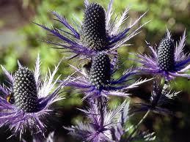
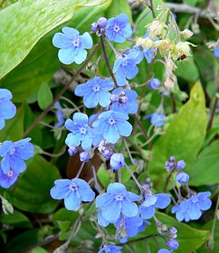
Синеголовник плосколистный или Синеголовник плоский (лат. Eryngium planum) — многолетнее растение, вид рода Синеголовник (Eryngium) семейства Зонтичные (Umbelliferae). Многолетнее растение с прямым стержневым корнем.
Стебли высотой до 1 метра, в верхней части ветвистые. Все части растения, особенно верхняя, имеют голубой или фиолетовый оттенок.
Листья жёсткие, кожистые, по краям с колючими зубцами. Прикорневые листья овальные или яйцевидные, длиной до 15 см, на длинных черешках. В средней части стебля — неяснолопастные, на коротких черешках. В верхней части стебля листья сидячие, пальчатораздельные с 3—5 долями.
Цветки с голубыми или синими лепестками собраны в плотные яйцевидные головки длиной до 2 см. Листочки обвёртки, прицветники и чашелистики ланцетовидные, с остистыми зубцами. Листочки обвёртки по длине равны цветочным головкам или даже длиннее. Цветёт синеголовник плосколистный в июне—июле.
Плоды яйцевидные, чешуйчатые длиной до 3 мм.
Пупочник завитой, или ползучий (Omphalodes scorpioides (Haenke) Schrank). Цветки одиночные, располагаются в пазухах листьев и в разветвлениях стебля на длинных тонких цветоножках, по отцветании ещё более удлиняющихся и дуговидно изгибающихся. Чашечка слабо опушённая прижатыми волосками, рассечена на пять ланцетных или продолговатых зубцов, при плодах увеличивающихся и становящихся звездчато-простёртыми, до 10 мм в диаметре. Венчик бледно-голубой, колесовидный, с короткой трубочкой и слегка вогнутым отгибом диаметром 4-5 мм, с тупыми или широкими лопастями. Листья нежные, теневые, при сушке легко чернеющие, продолговато-ланцетные, длиной 2-4 см и шириной 1-2 см; нижние - лопатчатые, суженные в черешок, супротивные; верхние - очередные. Стебель с лежачими и приподнимающимися, слабыми побегами длиной до 35 см, ветвистыми, голыми или прижато щетинисто-опушёнными. Плоды - эремы буроватые, опушённые, около 3 мм в диаметре, с плёнчатым пузыревидно вздутым крылом, завёрнутым внутрь. Время цветения и плодоношения: Цветёт в апреле-июне, плоды созревают в мае-июле. Однолетнее или двулетнее растение. Пупочник ползучий растёт в дубравах, реже мелколиственных лесах на богатой почве, преимущественно в долинах рек.

Slide 18
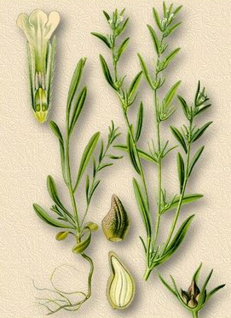
Воробейник лекарственный (Lithospermum officinalis L.) - многолетнее травянистое растение высотой до 60 см с высоким ветвистым прямостоячим стеблем. Корень мощный, толстый, темно-красный. Стебель прямой до 50 см высотой, покрыт щетинистыми волосками. Листья ланцетные, сидячие, заостренные, жестко-шершавые, с жилками на нижней стороне. Цветки мелкие, беловато-зеленоватые. Плоды - белые блестящие, твердые, яйцевидные орешки - появляются в августе. Цветет воробейник в июне-июле. Латинское название: lithon - "каменный" и spermum - "семя". Народное название: воробьиное семя, воробьиное зелье, каменное семя, журавлиное семя, жемчужная трава. Произрастает в лесах средней полосы и на юге европейской части России, на Кавказе, в Западной Европе. В лечебных целях используют все части растения воробейника лекарственного: стебли, листья, цветки и плоды. Траву собирают в июне-июле, плоды в августе. Кора корней содержит красный пигмент литоспермин, плоды - жирное масло. В растении обнаружены вещества, тормозящие выработку гормонов щитовидной железы.
Мытник Кауфмана (Pedicularis kaufmannii Pinzger). Цветки почти сидячие, собраны в густые удлинённые верхушечные соцветия. Чашечка колокольчатая, покрытая длинными курчавыми волосками, с пятью цельнокрайними широкотреугольными зубцами. Венчик жёлтый, длиной 25-28 мм, двугубый, с прямой трубкой; верхняя губа шлемовидная, вверху резко серповидно согнутая, клювовидная, с двумя острыми направленными вперёд и вниз зубцами; нижняя губа короче верхней, трёхлопастная, зазубренная, реснитчатая, с поперечно-овальной или почти округлой средней долей, которая в 1,5 раза уже боковых. Листья очередные, опушённые; прикорневые в общем очертании ланцетные, с черешками короче пластинки, перисторассечённые на продолговатые или яйцевидные сегменты, расставленные внизу и налегающие друг на друга в верхней части пластинки, сегменты перистораздельные, хрящевато-заострённые; верхние листья сидячие, гребенчато-перистораздельные, постепенно переходящие в прицветники. Высота: 15-50 см. Стебель прямостоячий, простой, густо опушён тонкими курчавыми волосками. Плоды: Косо-продолговатые коробочки, на верхушке оттянутые. Цветёт в мае-июле, плоды созревают в июне-августе. Многолетнее растение. Мытник Кауфмана растёт на остепнённых лугах, в степях, светлых лесах, на полянах, придорожных луговинах.

Slide 19
Подмаренник промежуточный (Galium intermedium Schult.). Цветки в верхушечных рыхлых метельчато-щитковидных соцветиях; цветоносы и цветоножки волосовидные, в 2-3 раза длиннее цветков, голые. Венчик белый, длиной 3-6 мм, с четырьмя яйцевидно-продолговатыми лопастями, которые срослись при основании, а заканчиваются коротким остриём. Тычинки короче лопастей венчика, пыльники жёлтые. Листья линейно-ланцетные или ланцетные, длиной (23)40-45(60) мм и шириной (3,5)5-7(9) мм, суженные к обоим концам, часто на верхушке с коротким белым остриём, тонкие, с одной жилкой, серовато-зелёные, особенно снизу, располагаются в мутовках по 6-10 на коротких черешках. Высота 30-120 см. Стебель прямостоячий, гладкий, ветвистый, вверху четырёхгранный, внизу округлый. Подземная часть с длинным ползучим корневищем. Плоды - двойчатые, но чаще с одним развившимся шаровидным мерикарпием; незрелые плоды гладкие, с голубоватым восковым налётом; зрелые - без голубоватого налёта, слегка мелкоморщинистые. Цветёт в июне-сентябре, плоды созревают в июле-октябре. Многолетнее растение. Подмаренник промежуточный растёт в тенистых широколиственных лесах, лесных оврагах.Европейский вид. В нашей стране, в том числе в Средней России, встречается во многих областях.
Крестовник приречный Senecio fluviatilis Wallr.
Семейство астровые (сложноцветные) - Asteraceae Dumort. (Compositae Giseke). Многолетнее травянистое растение высотой 20-100 см, почти голое или паутинисто-опушенное, с прямым ребристым, разветвленным вверху стеблем. Нижние листья продолговато-обратнояйцевидные, лировиднонадрезанные, средние и верхние перисторассеченные. Корзинки многочисленные, в щитковидном соцветии. Обертка 8-10 мм шириной. Ложноязычковые цветки желтые, 8-10 мм длиной. Краевые семянки голые, внутренние опушенные, все с хохолком. Цветет летом и осенью. Распространен в Сибирской Арктике, в европейской части России (все районы, в Западной и Восточной Сибири, на Украине, в Беларуси, в Средней Азии и на Кавказе. Растет в разреженных лесах, на опушках, среди кустарников, в луговых степях, на лугах, на известняках, вдоль дорог, в посевах, сорное. С лечебной целью используется трава (стебли, листья, цветки). Растение содержит эфирное масло, каучук, алкалоиды, терпеноиды, сесквитерпеноиды, сапонины, полиацетиленовые соединения, кумарины, флавоноиды. В цветках обнаружены космен, нектар, алкалоиды.

Slide 20
Животные
Ночница усатая
Гусь пискулька
Зуек малый
Улит большой
Зимородок обыкновенный
Камышевка дроздовидная
Дубонос обыкновенный
Жаба зелёная
Стерлядь
Быстрянка
Угорь обыкновенный
Беззубка
Перловица толстая
Щитень весенний
Щитень летний
Рак речной узкопалый
Стрекоза плоская
Красотка – девушка
Лютка дриада
Изящная стрелка
Жук носорог
Садовый шмель
Земляной шмель

Slide 21
Усатая ночница (лат. Myotis mystacinus) — небольшая летучая мышь рода ночниц. Во многом подобна ночнице Брандта, была выделена в отдельный вид лишь в 1970 году. Масса 3.3-8 г, длина тела 39-46 мм, длина хвоста 36-44 мм, длина предплечья 30-35 мм, размах крыльев 19-23 см. Вид распространён на большей части Европы, северо-западе Африки, Европейской России, Предуралье, Кавказе и Закавказье. Населяет различные ландшафты лесной и лесостепной зоны, включая антропогенные. Убежища — щелевидные укрытия в постройках, скальные трещины, пещеры и т. п. Вылетает на охоту после сгущения сумерек. Охотится на летающих насекомых невысоко над землей над просеками, опушками и всевозможными открытыми пространствами. Полет довольно быстрый, маневренный. Эхолокационные сигналы низкой интенсивности в диапазоне 80-35 кГц, с максимальной амплитудой около 45-50 кГц. Оседла, зимует в различных подземных убежищах. Спаривание после окончания лактации или на зимовках. Живет до 24 лет.
Пискулька гусь (лат. Anser erythropus) — птица семейства утиных, мелкий гусь. Название своё получила за писк, издаваемый в полёте. Пискулька по окраске похожа на белолобого гуся, однако значительно меньше ростом. Также имеет более короткий клюв. Взрослые пискульки имеют большое белое пятно на лбу, которое распространяется почти до макушки головы. Масса взрослой птицы от 1,6 до 2,5 кг. В России она встречается от Кольского полуострова до Анадырского залива. Пискулька встречается в долинах крупных рек, возле озёр и небольших ручьев, предпочитает полугорный ландшафт. Также селится на островах озёр. Птенцов водит по злаково-осоковым и разнотравным лугам, в кустарниках по берегам водоёмов. Питание пискульки составляет растительная пища. На севере это хвощи, пушица, осока и некоторые злаковые. На зимовках пасётся на полях, поедая люцерну и овес. Гнездо располагает среди кустарников близ воды. В кладке от 1 до 8 яиц, чаще 4-6. Основной причиной снижения численности пискулек является охота и, возможно, отравление химикатами на местах зимовок.

Slide 22
Большой улит (лат. Tringa nebularia) — вид птиц из семейства бекасовых (Scolopacidae). Взрослый большой улит достигает величины до 35 см и немного крупнее своего родича травника. Его размах крыльев составляет до 70 см, а вес — до 280 г. У него длинные серо-зелёные лапы и длинный, сильный и слегка изогнутый вниз клюв. Верхняя сторона тела коричнево-серая, а живот окрашен в белый цвет. Естественными врагами большого улита являются хищные птицы. В целом это пугливая и осторожная птица, которая умеет хорошо плавать и нырять. Его пение звучит как «тью-тью-тью». Большой улит обитает главным образом у мелких водоёмов, например на болотах, у запруд и рек в Северной Европе (за исключением Исландии) и Северной Азии. Большой улит питается червями, ракообразными, насекомыми и их личинками. Своим хорошо приспособленным длинным клювом он также вылавливает мелкую рыбу из воды. Брачный период большого улита длится от мая до июля. Гнездо является углублением в земле, выстланным травой. Самка откладывает от 4 до 5 яиц, которые насиживаются обоими родителями в течение 25 дней. Птенцы уже с первого дня жизни весьма активны.
Ма́лый зуёк (лат. Charadrius dubius) — птица рода зуйки (Charadrius) из семейства ржанковых (Charadriidae). Небольшая птица крупнее воробья, обитающая на песчаных или галечниковых побережьях рек и озёр, иногда вдали от воды. Перелётная птица. Окраска верхней стороны тела буровато-серая, нижняя сторона тела белая, на зобе имеется поперечная полоса чёрного цвета. Темя черноватое, на лбу широкая чёрная полоса, ограниченная сверху тонкой белой полосой и проходящая через обведённые жёлтой каймой глаза. Цвет ног — серо-красный. Гнездо зуйка выглядит как небольшое углубление в песке, иногда с валиком из камушков. Самка откладывает 4 желтоватых с тёмными точками яйца. Время насиживания кладки от 22 до 27 дней. Птенцы вылупляются на протяжении 2-3 суток. Обнаружить малого зуйка на галечниковой отмели очень трудно, и стоит только на мгновение отвести глаза, как он опять исчезает, заметив приближение человека, поворачиваться к нему темной спинной стороной, прижиматься к земле и делаться совершенно незаметным. Затем малый галстучник отбегает и лишь после этого поднимается на крыло.

Slide 23
Дроздовидная камышовка (лат. Acrocephalus arundinaceus) — певчая птица семейства славковых. Длина тела примерно 19 см, крылья длиной 9 см, таким образом это самый крупный представитель рода. Вес составляет примерно от 25 до 36 граммов. Распространён на территории почти всей Европы с апреля по сентябрь. Его зимняя квартира находится в тропической и южной Африке. Время отлёта и направление движения стаи свойственны ему от природы. Обитает в густых зарослях камыша и в кустарнике по берегам озёр, прудов, болот и рек. Дроздовидная камышовка карабкается и ловко прыгает в камыше, питается пауками, моллюсками, насекомыми и их личинками, молодыми амфибиями и ягодами. Половая зрелость наступает через один год. Основной период гнездования с мая по июль. Самка откладывает от 4 до 6 яиц. Высиживание длится от 13 до 15 дней. Молодые птицы остаются в гнезде от 12 до 14 дней. Часто в гнёздах можно найти яйца кукушки, так как они имеют схожий цвет.
Обыкновенный зиморо́док (лат. Alcedo atthis) — мелкая птица семейства зимородковых (Alcedinidae), немного крупнее воробья. Длина крыла 7—8 см, вес 25-45 граммов. Имеет яркое оперение. Самец и самка одинаковые по окрасу, но самцы чуть крупнее и ярче. Зимородки любят уединения, увидеть их — редкость. Голос — прерывистый писк «тиип-тиип-тиип». Продолжительность жизни примерно 15 лет. В конце апреля — начале мая зимородок прилетает в среднюю полосу России. У зимородка очень строгие требования к жизни: чистый водоем с проточной водой, обрыв и заросшие берега. Зимородки не любят близкого соседства с другими птицами. Питается мелкой рыбой, реже водными беспозвоночными. Норма потребления 10-12 рыбок в сутки при отсутствии семьи. Зимородки моногамны. Чтобы стать парой, самец преподносит самке пойманную рыбку. Гнёзда зимородки роют в крутых береговых откосах, в непосредственной близости от водоёма. В кладке — 5-8 блестящих белых яиц (в целом от 4 до 11). Яйца высиживаются по очереди каждым родителем примерно три недели.

Slide 24
Зелёная жаба (лат. Bufo viridis) — земноводное, принадлежащее к роду Жабы. Обитает в Южной и Центральной Европе, Северной Африке, Передней, Средней и Центральной Азии. Более южный чем серая жаба вид, на севере доходит только до Вологодской и Кировской областей.
Предпочитает открытые места: поля, луга, поймы рек. Окрас: крупные тёмно-зелёные пятна, обрамлённые узкой чёрной каймой, на светло-серо-оливковом фоне. Рацион составляют в основном беспозвоночные, обитающие на суше. Имеет два способа защиты от врагов: маскирующая окраска и токсичные выделения на коже. Брачный период длится с мая до середины лета.
Зелёная жаба бывает у водоёмов только в период икрометания. Ведёт сумеречный образ жизни, а днём прячется в норах грызунов, щелях стен, в ямках, которые редко роют сами. Чаще ходят, чем прыгают, так как у неё слабо развиты мышцы задних конечностей. Но при необходимости способна прыгнуть на небольшое расстояние, так как её задние ноги довольно длинные.
Обыкновенный дубонос (лат. Coccothraustes coccothraustes) — вид птиц из семейства вьюрковых (Fringillidae). Птица средних размеров (длиной до 18 см) с очень массивным голубовато-серым (зимой палевым) клювом, приспособленным для щелканья косточек плодов и ягод: вишни, черешни, черемухи. Весной питается также почками и молодыми побегами, а летом — насекомыми (голые гусеницы чешуекрылых, майские хрущи и пр.). Дубонос живет в лиственных и смешанных лесах, рощах, садах, дубравах, полезащитных насаждениях и парках, иногда в непосредственной близости от человеческого жилья. Совершая налёты на огороды и сады, дубоносы порой начисто уничтожают урожай. Особенно привлекают его старые яблоневые сады, кладбища и опушки дубрав. Обычно держится скрытно в кронах деревьев. Половая активность развивается постепенно вслед за ходом весны. Массовая откладка яиц происходит в мае. Кладка состоит из 3-7, чаще 4-5 яиц. Птенцы находятся в гнезде 11-14 суток.

Slide 25
Сте́рлядь (лат. Acipenser ruthenus) — рыба семейства осетровых. Длина тела до 125 см, весит до 16 кг (обычно меньше). Среди других осетровых отличается наиболее ранним наступлением половой зрелости: самцы впервые нерестятся в возрасте 4—5 лет, самки — 7—8 лет. Плодовитость 4—140 тысяч икринок. Нерестится в мае, обычно в руслах верховий рек. Икра клейкая, откладывается на каменисто-галечниковый грунт. Она развивается около 4-5 дней. Взрослые особи обычно достигают длины 40—60 см и массы 0,5—2 кг, иногда встречаются экземпляры массой 6—7 кг и даже до 16 кг. Питается преимущественно донными беспозвоночными, охотно поедает икру рыб. Осенью, в сентябре, собирается на глубоких участках рек (ямах), где проводит всю зиму в малоподвижном состоянии, не питаясь. Зарегулирование рек обычно улучшает условия откорма стерляди, но ухудшает условия её воспроизводства. Предельный возраст стерляди около 30 лет. Ценная промысловая рыба. Объект прудового и озёрного разведения.
Быстрянка (лат. Alburnoides bipunctatus) — рыба семейства карповых (Cyprinidae). Спина и верхняя часть боков темно-зеленая, низ боков и брюхо серебристые. Спинной и хвостовой плавники серые, прочие светлые, у основания желтоватые. В период нереста окраска становится ярче, плавники у основания красноватыми. Питается главным образом личинками насекомых, в особенности хирономид, различными ракообразными, иногда водорослями. В отличие от уклеи, обитает только в реках с хорошо аэрируемой водой, обычно на быстром течении, откуда, по-видимому, и получила свое название. Предельный возраст не превышает 5-6 лет. Половозрелой становится на третьем году. Нерестится с середины мая до конца июня, на быстринах с каменистым дном. Икрометание порционное. Абсолютная и относительная плодовитость высокая. Растет довольно медленно. Максимальная длина не превышает 12—13 см, масса около 15—20 г. Прирост длины тела в первые годы не превышает 2,5—3,5 см, а затем значительно сокращается. Какого-либо промыслового значения не имеет и не может быть перспективной рыбой. Может служить насадкой при ловле хищных рыб.

Slide 26
Речной у́горь или европейский угорь или обыкновенный угорь или обыкновенный речной угорь (лат. Anguilla anguilla) — вид хищных пресноводных рыб из семейства угрёвые. В 2008 году был включён в Красную книгу МСОП как вид, «подверженный критической опасности» (категория «CR»). Обладает длинным извивающимся телом с буро-зеленоватой спиной, с желтизной на боках и брюшной части. Кожа очень скользкая, а чешуя — мелкая. Способен по мокрой от дождя или росы траве преодолевать значительные участки суши. Предпочитает тиховодье, однако встречается и на быстром течении. Держится в нижних слоях на разной глубине и любом донном грунте в укрытиях. Охотится восновном ночью на прибрежном мелководье. Питается личинками насекомых, моллюсками, лягушками, мелкой рыбой. Достигает двухметровой длины и массы 4 кг. Нерестится угорь в 8000 км от мест нагула — 400 м под водой Саргассова моря, где температура достигает 16—17 градусов тепла, после чего погибает. Икринки размером около 1 мм, одна самка выметывает их до полумиллиона и более. Прожив в реках 9 — 12 лет, угорь мигрирует («скатывается») обратно в море и отправляется в далёкий путь на нерест.
Беззубка обыкновенная (речная беззубка) - лат. Anodonta cygnea. Беззубка рыбья, или обыкновенная - Anodonta cygnea. Раковину имеет двустворчатую, удлиненно-овальную; передний край ее округлый, брюшной равномерно выгнут, спинной в передней половине прямой, заметно наклоненный вперед, а задняя его половина слегка выгнута, наклонена назад и имеет тупой угол. Задний край суженный, слегка усеченный, образует со спинным и брюшным краем закругленные углы. Макушки выступающие, отстоят от переднего края. Створки замка не имеют. Окраска раковины желто-серая, более светлая в передней части, более темная в задней. Длина раковины до 120 мм, редко больше, высота до 60 и выпуклость до 35 мм. Встречается беззубка в постоянных водоемах. Распространена в Европе, кроме крайнего северо-востока. Встречаются в реках на участках с медленным течением, где в течение всего года не бывает дефицита кислорода. Эти моллюски - активные филтраторы, очищающие до 40 литров воды в сутки. С верхней стороны раковины на внутренней поверхности имеются "зубы", образующие так называемый "замОк". У беззубки "зубы" и "замОк" отсутствует, отчего и происходит название моллюска.

Slide 27
Толстая (овальная) перловица unio crassus (phylipsson, 1788) тоўстая (авальная) перламутраўка. Перловицы широко распространены в Европе. Настоящие перловицы (Unio) обладают крепкой раковиной, хорошо развитым замком с одним-двумя центральными и хорошо развитыми пластинчатыми боковыми зубами. Наружные полужабры сзади до конца срастаются с мантией, а края мантии срастаются только над верхним (выводным) сифоном; верхний и нижний (вводной) сифоны разделены перегородкой. Глохидии довольно крупные, с шиповатым зубом, развитие их происходит обычно только во внешних полужабрах. Оплодотворение яиц и заражение ими жабр у перловиц наблюдается с конца апреля до июня; созревание глохидиев в жабрах и выбрасывание их происходит с конца мая по август. Вынашивание яиц и развитие глохидиев продолжается 20-40 дней. Перловица толстая (Unio crassus), с овальной, довольно вздутой раковиной, нередко с розовым перламутровым слоем внутри. Обитает в реках Европы и Европейской части СССР, в озерах обычно не встречается.
Узкопалый речной рак (лат. Astacus leptodactylus) — вид десятиногих ракообразных из инфраотряда Astacidea. Распространён в пресных водоёмах на всей территории Европы. Узкопалый речной рак длиной от 16 до 18 см, иногда до 25 см. Окрас тела от светло-песочного до светло-коричневого цвета. Телосложение стройнее чем у широкопалого речного рака, самый заметный отличительный признак — это обе сильно вытянутые клешни. Рак предпочитает тёплые, прогретые летом, богатые питательным веществом низменные водоёмы или медленно текущие реки. Он живёт также в загрязнённых водоёмах. Если имеются подходящие береговые откосы, он сам копает жилые норы. Он более устойчив к загрязнению чем широкопалый речной рак. Первоначально рак проживал в районе Чёрного и Каспийского морей. После эпизоотии чумы раков он был завезён в несколько водоёмов Центральной Европы, так как ошибочно полагали, что этот вид устойчив к чуме раков.

Slide 28
Щитень летний - Triops cancriformis (Bosc, 1803).
Класс Ракообразные – Crustacea. Отряд Щитни – Notostraca. Семейство Триопсиды – Triopsidae. Вид с сокращающейся численностью. Занесен в Красные Книги ряда регионов Российской Федерации и соседних государств. Встречается на всех континентах, за исключением Антарктиды. В России и сопредельных государствах широко распространен в лесной, лесостепной, степной и полупустынной зонах. Вид редок, но в отдельных случаях может достигать высокой численности. По всей области наблюдается сокращение местообитаний щитня и численность его в водоемах. Обитатель эфемерных и постоянных водоемов на заливных лугах и водоразделах, грунтовых дорогах, пашне, придорожных канав и прудов. Продолжительность активной фазы жизни щитня ограничена сроками существования водоемов и обычно не превышает 30-35 дней. Питается растениями, беспозвоночными, различными органическими остатками. Вид сохранился практически без изменений с раннего триаса (230 млн. лет).
Щитень весенний (лат. Lepidurus apus) — вид щитней. Населяет преимущественно прохладные регионы. В странах Европы и Азии появляются в начале марта, как только начинает сходить снег, и исчезают в конце апреля — начале мая, когда температура поднимается до 15 °C и выше. Lepidurus apus заселяет временные пересыхающие водоёмы, трясины, заливные луга и лужи, образующиеся после таяния снега. В некоторых странах занесен в Красную книгу. Эти щитни окрашены в зеленовато-бурый цвет и имеют длинный, покрывающий почти всё тело светлый щиток с мелкими тёмными пятнами. На конце брюшка, между двумя хвостовыми придатками у этих щитней (как и у всех видов рода Lepidurus) находится небольшая, размером 20-30 мм, плоская пластина. Как правило, она окрашена в зеленоватый цвет. Активны щитни круглые сутки. Большую часть времени они проводят возле дна, роясь в грунте и отыскивая там свою пищу. В пищу щитни используют почти все, даже себе подобных. Они живут в мелких временных пресных водоёмах где у них нет естественных врагов.

Slide 29
Стрекоза плоская, или стрекоза плоскобрюха (лат. Libellula depressa) — вид разнокрылых стрекоз из семейства настоящих стрекоз (Libellulidae). Распространены в Европе, встречаются на территории России. Заметно отличается от других видов стрекоз, длину крыльев имеет в 33—37 мм, длину брюшка — 22—28 мм. Брюшко сильно уплощено и расширено. В основании крыла расположено большое темно-коричневое пятно, в остальной части мембрана крыла прозрачная. Самцов и самок отличают по цвету брюшка: у самцов оно сверху окрашено в ярко-синий (чаще ярко-голубой) цвет, а у самок медово-коричневого цвета. Обитает по берегам водоёмов, далеко от воды не улетает, предпочитает водоёмы со стоячей или слабо проточной водой. Откладывая яйца в воду самка ударяет по её поверхности концом брюшка. Личинки этого вида стрекозы развиваются около 2 лет, обитая во время развития в стоячих или слабо проточных водоёмах с илистым дном. Хищники, охотятся на более мелких летающих насекомых быстрым нападением с воздуха, для захвата пойманной добычи служат прочные ноги с острыми шипами. Не может обитать в загрязнённых водоёмах
Блестящая красотка (лат. Calopteryx splendens) — стрекоза, принадлежащая к семейству Красотки. Длина тела — до 50 мм, размах крыльев до 70 мм. Тело блестящее, от золотисто-зелёного у самок до синеватого у самцов. Летают медленно, только вблизи воды, часто присаживаются на листья ивы.
Распространена в Европе, Сибири (на востоке - до оз. Байкал). Местами численность может быть достаточно высока, в лесной зоне области она, как правило, выше, чем у красотки-девушки. Населяет берега озер, рек и других водоемов. Непременным условием обитания вида является наличие водной растительности и прибрежных зарослей кустарников. Взрослые стрекозы летают с июня по август. Стрекозы летают медленно, только вблизи воды, часто присаживаясь для отдыха, обычно на листья ивы. Личинки живут в ручьях и речках со слабым течением и в озерах с чистой водой.

Slide 30
Стрелка изящная (Ischnura elegans), семейство Стрелки (Coenagrionidae). Стрелки - мелкие стройные стрекозы с узкими прозрачными крыльями. Самцы и самки обычно имеют различную окраску. У большинства видов самцы голубые, с черными пятнами и полосами, самки бледно-зеленые. Однако некоторые стрелки имеют иную окраску. В покое крылья складывают вдоль брюшка. Яйца откладывают на подводные части растений. Стрекозы обладают прекрасным зрением, их крупные глаза состоят из десятков тысяч отдельных глазков-фасеток. Стрекозы, хотя и необычно прожорливы, охотяться только днем, на лету схватывают и поедают комаров, мух, бабочек и даже жуков. В поисках добычи они могут улетать далеко от водоемом, но в период размножения возвращаются и откладывают яйца прямо на водные растения или в воду. Группу воздушных пиратов по праву могут возглавить стрекозы. В мире насекомых -это грозные хищники, обладающие неутомимым полетом. Летая против ветра, они используют воздушные потоки и могут долго парить в воздухе благодаря огромным сетчатым крыльям. Пожалуй, никто, кроме стрекоз, не может летать не только вперед, но и назад.
Лютка - дриада (Lestes dryas). Представитель отряда стрекоз, встретить которого можно на заросших берегах водоемов, практически на всей территории Евразии.
И самцы и женские особи этих насекомых имеют одинаковую окраску: преимущественно бронзово – зеленое туловище и желтая грудь с небольшими полосками. Длина тела этих небольших стрекоз, обычно не превышает 35 – 40 миллиметров, а размах прозрачных крыльев с бурыми краями составляет 50 миллиметров.
Свои яйца самки этих насекомых откладывают во внутреннюю часть стеблей водных растений, которые после отмирания, попадают в воду вместе с будущим потомством.

Slide 31
Шмель садовый (лат. Bombus hortorum).
Шмели - одни из немногих беспозвоночных, способных регулировать температуру своего тела, нагревая его усиленной работой грудных мышц.
Длина тела садового шмеля 18—24 мм У него светлые перевязи на спинке и 1-м тергите брюшка желтоватого цвета, а ширина перевязи из черных волосков между основаниями крыльев почти вдвое шире пятна из желтоватых волосков на щитике. Шмели — это общественные насекомые. Гнездо шмелей представляет собой неправильный шар из травы, мха, прутиков и т. п.
Молодая самка обычно строит вначале небольшое гнездышко, далее его достраивают рабочие. Особенностью шмелей является то, что, в отличие от других общественных пчел, все личинки развиваются и выкармливаются вместе, в одной камере. В других ячейках самка делает запасы меда и перги (медового теста) на случай плохой погоды. Обычно в крупных шмелиных гнездах бывает 100—200, редко до 500 особей. Осенью молодое поколение половых особей покидает гнездо и спаривается. Самцы вскоре гибнут, а самки забираются в укромные места и перезимовывают, чтобы весной дать начало новым семьям. Семьи живут с весны до осени; осенью все население гнезд, кроме молодых самок нового поколения, погибает.
Жук-носорог обыкновенный (лат. Oryctes nasicornis) — жук, принадлежащий к семейству пластинчатоусые. Длина тела самцов 25—43 мм. Жук блестящий; темно-буро-красного, красно-бурого цвета. Низ и бёдра значительно светлее, желтовато-красно-бурого цвета. Тело умеренно продолговатое, выпуклое, довольно широкое, у самца параллельное, у самки назад слегка расширенное. Более крупные особи отличаются и наиболее сильно развитым рогом на голове у самцов. У носорога-самки на носу только небольшой бугорок, и размерами она меньше. Личинка толстая, жёлто-белая, С-образно изогнутая, длиной до 80 мм; живет в кучках растительного перегноя, в компостных кучах, в дуплах лиственных деревьев и в парниках; иногда она вредит корням растений. Встречается повсюду, кроме тундры и тайги. Он летает в теплые летние вечера и часто прилетает на свет. Его личинка, достигающая в длину 80 мм, живет в кучках растительного перегноя, в компостных кучах, в дуплах лиственных деревьев и даже в парниках; иногда она вредит корням растений, например виноградной лозы и роз. Развитие продолжается 4 года.

Slide 32
Земляной шмель (лат. Bombus terrestris) — вид шмелей. Самки 19—23 мм (до 27 мм), рабочие 11—17 мм, самцы 11—22 мм. Земляной шмель черный с двумя рыжими полосками. Кончик брюшка у земляного шмеля бело-серый. Другие разновидности характеризуются другим типом окраски. На европейском континенте существует около полусотни разновидностей этих насекомых. Распространение: Европа (кроме северо-восточных районов), Передняя Азия, Кавказ, юг Урала и Западной Сибири, Средняя Азия, северо-запад Африки. В течение полета шмеля, длящегося около ста минут, это насекомое способно опылить 2634 цветка. Шмели практически не кусаются. В рою темного земляного шмеля насчитывается несколько сотен особей, а в южных районах их число может достигать тысячи. Шмели селятся в заброшенных норках мышей или других грызунов. Также их жилища можно встретить в дуплах, расщелинах, заброшенных скворечниках и других укромных местах, выбираемы ранней весной плодущей маткой. С приходом первых холодов гибнет весь рой, кроме оплодотворенной самки. Человек часто мешает развитию роя, повреждая укрытие матки во время вспахивания земли или строительства дорог.

